Slide 1

Saludos
Greetings
L. Alvarado
Español I

Slide 2
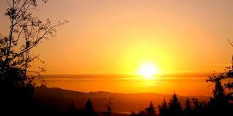
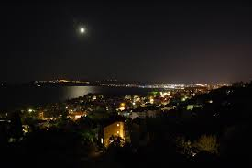
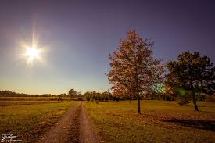
Buenos días
Buenas tardes
Buenas noches

Slide 3
¿Cómo te llamas?
Me llamo _____________________.

Slide 4
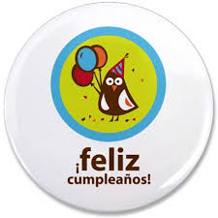
To ask for someone’s age
¿Cuántos años tienes?
Tengo _____ años.
Trece
Catorce
Quince
Dieciséis
Diecisiete

Slide 5
Mucho gusto
Encantado/a
Igualmente

Slide 6
¡Vamos a practicar!

Slide 7
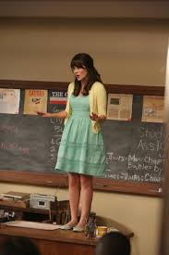
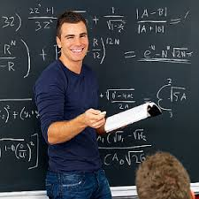
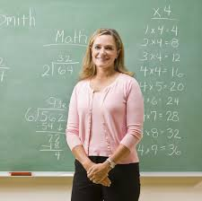
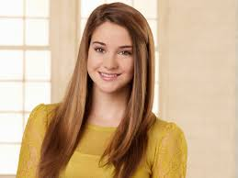
Señorita
Joven
Señor
Señora

Slide 8
To ask how someone is
¿Como está (usted)?
¿Como estás (tú)?

Slide 9
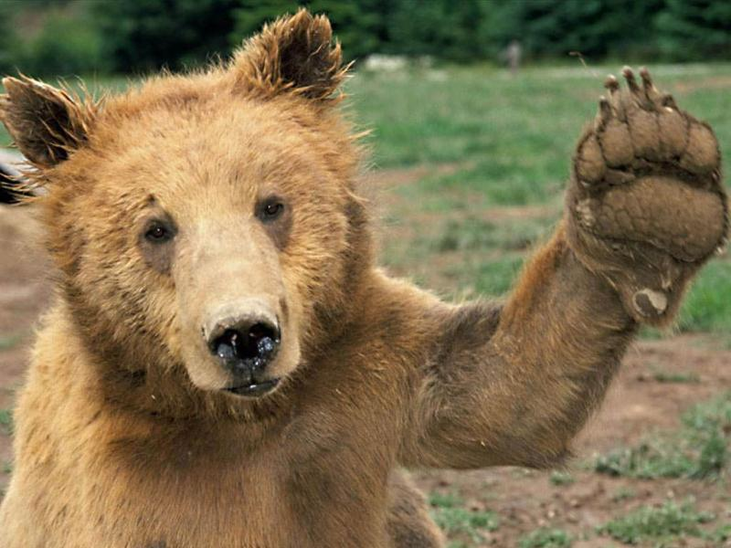
Asking people how they are doing
Ejemplos:
Dr. McMains
Mr. Law/Ms. Hasse
Tu mejor amigo (best friend)
Tu madre/tu padre
Tu abuela
Tu mascota (pet)

Slide 10



Muy bien
Más o menos/regular
Mal

Slide 11
¿Y tú?
¿Y usted?

Slide 12
Ejemplo
ASK QUESTION RESPOND
¿Como está(s)? Muy bien/mal/más o menos
Miguel: ¿Cómo estás? (informal)
Jose: Muy bien. ¿Y tú?
Miguel: Más o menos.

Slide 13
Otro ejemplo
Dr. Sánchez: ¿Cómo está? (formal)
Señor López: Muy bien. ¿Y usted?
Dr. Sánchez: Más o menos.
Why did Sr. López use ¿Y usted? and not ¿Y tú? to ask “and you?”

Slide 14
Other ways to greet people:
¿Qué pasa?
¿Qué tal?

Slide 15
Nada
¡Gracias!

Slide 16
How do you thank someone?
Gracias
De nada

Slide 17
Hasta mañana
Hasta luego

Slide 18
¡Adiós!

Slide 19
Actividad
Everyone will get up and hold a conversation by greeting someone and ask how someone else is doing (Stand up-hand up-pair up)
Estudiante #1: Give a greeting (Hola o buenos días)
Estudiante #2: Give a greeting;
Ask how other person is doing
Estudiante #1: Respond;
Ask “and you”
Estudiante #2: Respond

Slide 20
A practicar!
Listos?

Slide 21
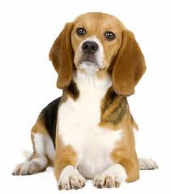
¿Cómo estás? OR ¿Cómo está?

Slide 22
¿Cómo estás? OR ¿Cómo está?

Slide 23
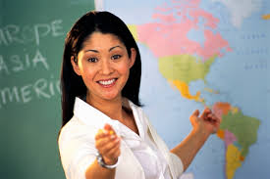
¿Cómo estás? OR ¿Cómo está?

Slide 24
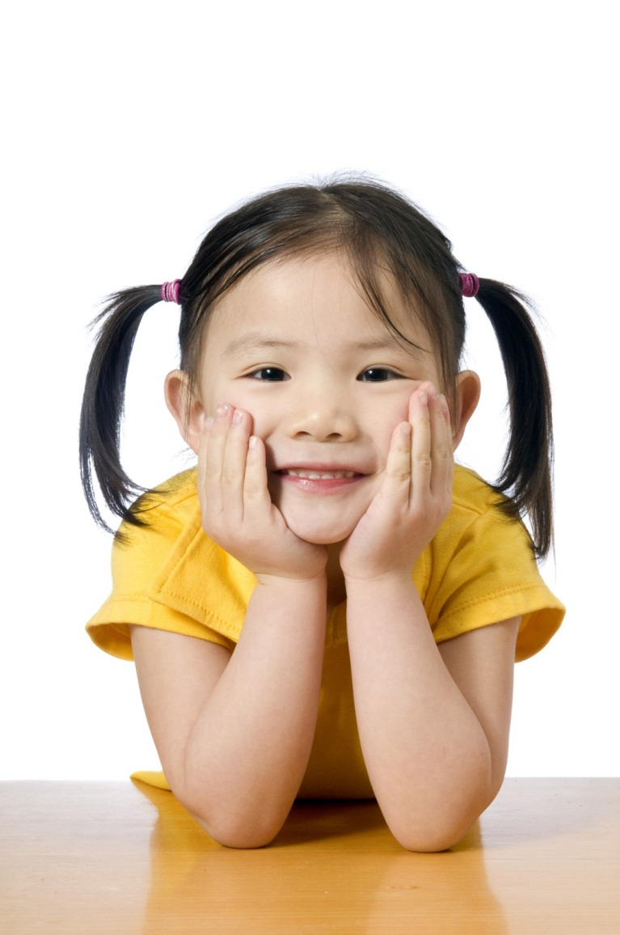
¿Cómo estás? OR ¿Cómo está?

Slide 25
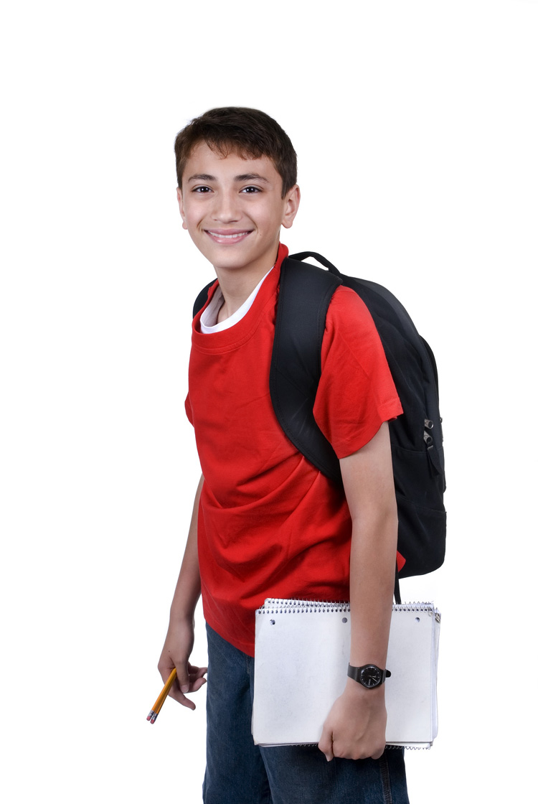
¿Cómo estás? OR ¿Cómo está?

Slide 26
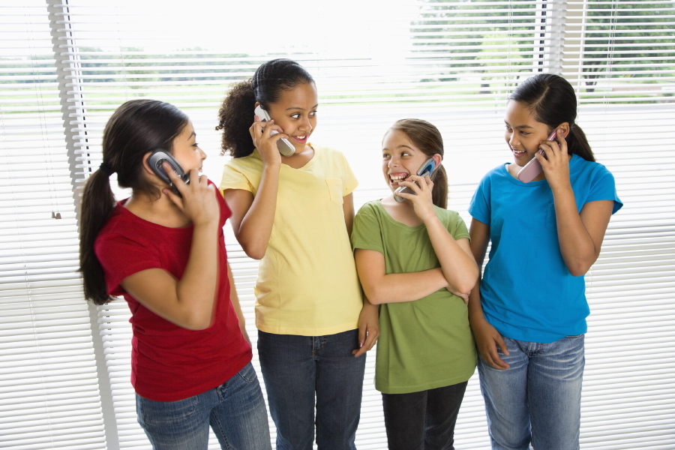
¿Cómo está? OR ¿Cómo están?

Slide 27
¿Cómo estás? OR ¿Cómo está?

Slide 28
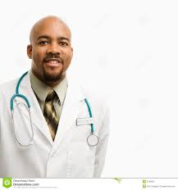
¿Cómo está? OR ¿Cómo están?

Slide 29
TAREA
You must say goodbye to me before exiting my class today… en Español.
Greetings homework: You must greet 5 teachers/faculty/staff in Spanish. They will print and sign their name. This is your second hw assignment. Due: El miércoles, 7 de septiembre.

Slide 30
List of teachers
Señora Alvarado
Ms. Hasse-Assistant Principal- Halls/Cafeteria
Nurse Risinger- Nurse’s Office
Mrs. Grovesnor- D410
Ms. Russell D409
Ms. Owens P1-B
Coach Bledsoe P2-A
Mr. Horn B212
Ms. Blackwell D404
Mr. Chavez Band Hall
Cafeteria Staff
Mrs. Sangalli D406

Slide 31
Writing activity
Write out a mini conversation/dialogue between two close friends… En Español
Make sure they both….
…greet each other,
…ask each other how they are doing (informal),
…respond to one another,
…say goodbye.
Vocabulary is on SP2 Objectives 1 and SP1 Objective 1 section

